Slide 1
디자인패턴 05. 싱글턴 패턴 (singleton pattern)
해당 클래스의 인스턴스가 하나만 만들어지고, 어디서든지 그 인스턴스에 접근할 수 있도록 하기 위한 패턴.

Slide 2
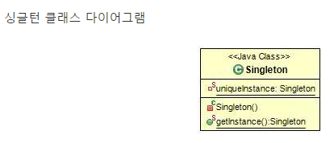
<목적> 클래스에서 자신의 단 하나뿐인 인스턴스를 관리하도록 만든다. 다른 어떤클래스에서도 자신의 인스턴스를 추가로 만들지 못하도록 해야한다.
+static
-private
+static

Slide 3
1. 싱글턴 패턴의 필요성
스레드풀, 캐시, 사용자 설정, 레지스트리 설정을 처리하는 객체, 로그 기록용 객체, 프린터와 그래픽 카드 드라이버, 기타 디바이스 드라이버 등.
안드로이드 및 자바 코딩을 하다보면 자주 쓰게 되는 Calendar.getInstance() 또한 싱글턴 패턴의 가장 친숙한 예이다.
이러한 객체를 쓸 때는 인스턴스를 두 개 이상 만들면 Race condition이 발생한다든가, 리소스를 불필요하게 더 먹는다는가 하는 좋지 않은 상황 혹은 에러 상황들이 발생할 수 있다.
우리가 배운 Bean객체들 또한 SingleTon패턴이 적용된 것입니다.
이러한 문제를 예방하기 위해 이렇게 하나만 있어야 되는(or 하나만 있어도 되는) 객체를 싱글턴 패턴을 통해 디자인 한다.

Slide 4
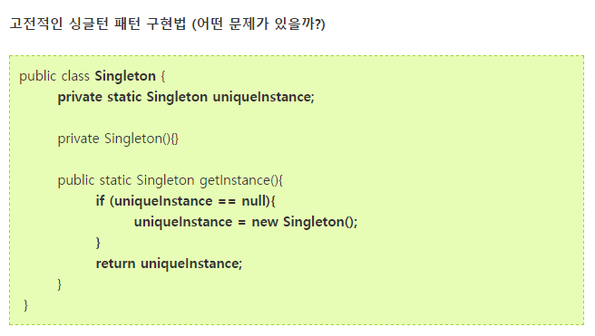
uniqueInstance에 하나 밖에없는 인스턴스가 저장, uniqueInstance가 null 이여서 아직 인스턴스가 만들어지지 않닸다면 private로 선언된 생성자를 이용해서 Singleton객체를 만든다음 uniqueInstance 변수에 객체를 대입한다.
이렇게 하면 인스턴스가 필요한 상황이 닥치기 전에는 아예 인스턴스를 생성하지않게되고 이런 방법을 게으른 인스턴스 생성(lazy instantiation)이라고 부른다.

Slide 5
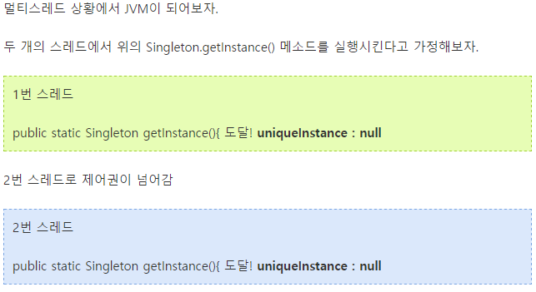
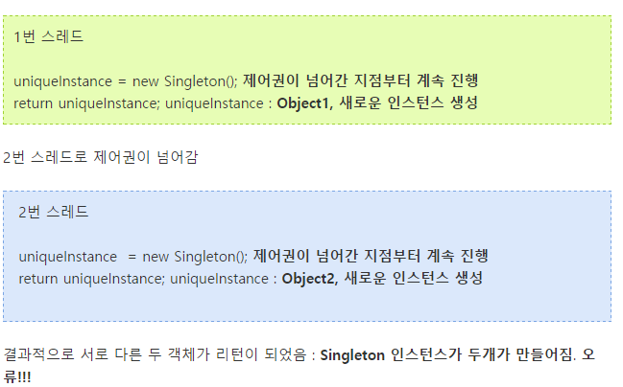
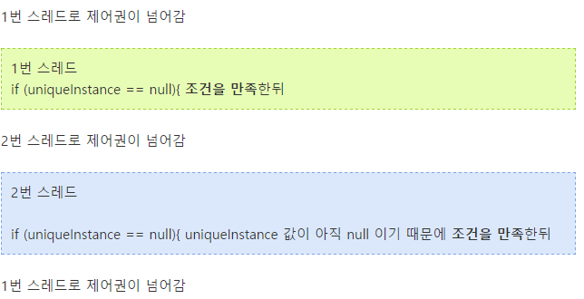

Slide 6
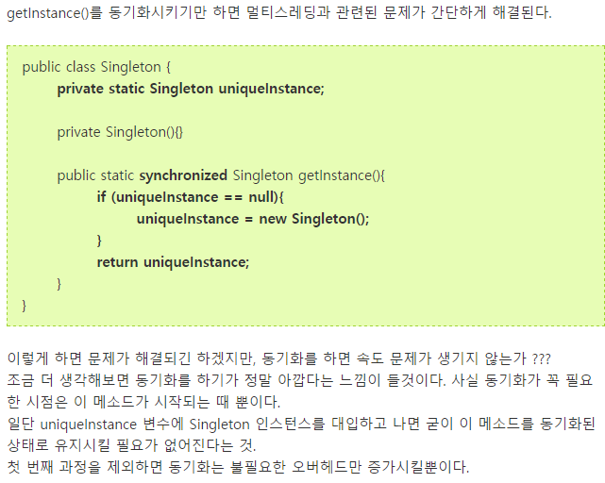
해결할수 있는 방법은 ???

Slide 7
더 효율적인 방법은 없을까??
getInstance()의 속도가 그리 중요하지 않다면 그냥 둔다.
getInstance() 메소드가 애플리케이션에 큰부담을주지 않는다면 그냥 놔둬도 된다.
getInstance()를 동기화시키는게 그리 어려운 일도 아니고, 효율 면에서도 괜찮을수 있다.
단. 메소드를 동기화하면 성능이 100배 정도 저하된다는 것은 기억해 두자.
만약 getInstance()가 애플리케이션에서 병목으로 작용한다면 다른 방법을 생각해보자.

Slide 8
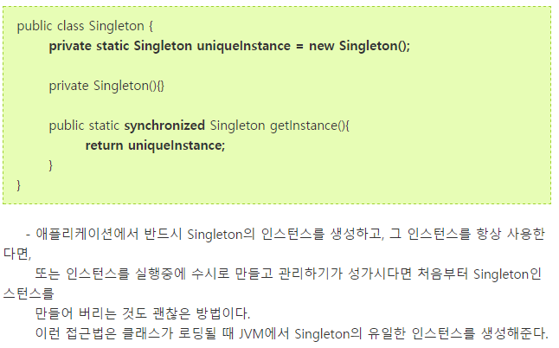
2. 인스턴스를 필요할 때 생성하지 말고, 처음부터 만들어 버린다.

Slide 9
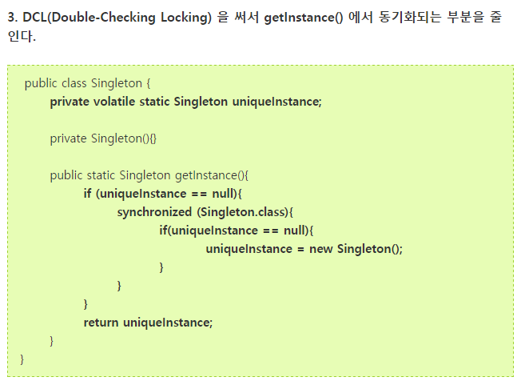
volatile 키워드를 사용하면
자바의 일종의 최적화인 리오더링(보통 컴파일 과정에서 일어나며, 프로그래머가 만들어낸 코드는 컴파일 될 때 좀더 빠르게 실행될 수 있도록 조작이 가해져 최적하됨)을 회피하여 읽기와 쓰기순서를 보장 멀티스레딩을 쓰더라도 uniqueInstance변수가 Singleton 인스턴스로 초기화 되는 과정이 올바르게 진행되도록 할 수 있다.
하지만!! DCL은 자바1.5이상의 버전에서만 사용가능하다.
자바 1.4 및 그 전에 나온 버전의 JVM 중에는 volatile 키워드를 사용하더라도 동기화가 잘 안되는 것이 많다.

Slide 10
디자인 원칙 정리
바뀌는 부분은 캡슐화한다. - Strategy Pattern
상속보다는 구성을 활용한다. - Strategy Pattern
구현이 아닌 인터페이스에 맞춰서 프로그래밍한다. - Strategy Pattern
서로 상호작용을 하는 객체 사이에서는 가능하면 느슨하게 결합하는 디자인을 사용해야한다. – Observer Pattern
OCP 원칙 - Decorator Pattern
클래스는 확장에 대해서는 열려 있어야 하지만 코드 변경에는 닫혀 있어야 한다.

